Slide 1
Introdução a Informática
Conceitos Básicos

Slide 2
AGENDA
Programa da disciplina
Bibliografia
Conceitos básicos
  Dado
  Informação
  Informática
  Computador
Tipos de computadores
Sistema computacional
Hardware

Slide 3
CONCEITOS BÁSICOS
Dado:
  É um fato em sua forma primária (não trabalhado).
  Ex: nome de um empregado, número de peças em estoque, data de um pedido.
Informação:
  É o dado organizado de forma que o ser humano possa entender e usar.
  Ex: Total de vendas mensais da empresa, construído a partir da união das vendas de cada representante.

Slide 4
DADOS X INFORMAÇÃO
A transformação de dados em informação é frequentemente realizada através da apresentação dos dados em uma forma entendível ao usuário.
Dados
Processo de transformação (aplicando conhecimento pela seleção, organização e manipulação de dados)
Informação

Slide 5
O QUE É INFORMÁTICA?
É a ciência que trata e usa a informação.
INFORmação
autoMÁTICA

Slide 6
COMPUTADOR
Máquina inventada pelo homem para auxiliar na execução de tarefas que tratem a informação e processe dados de forma rápida, segura e confiável.
É uma máquina construída por uma série de componentes e circuitos eletrônicos, capaz de receber, armazenar, processar e transmitir informações.

Slide 7

COMPUTADOR
Máquina programável, capaz de realizar uma grande quantidade de tarefas, seguindo uma sequência de comandos, de acordo com o que foi especificado.
O computador só faz o que o homem ordena.

Slide 8
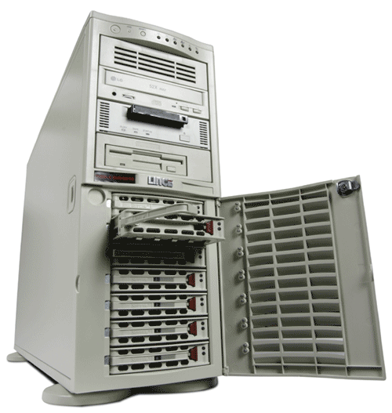
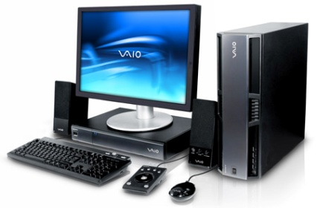

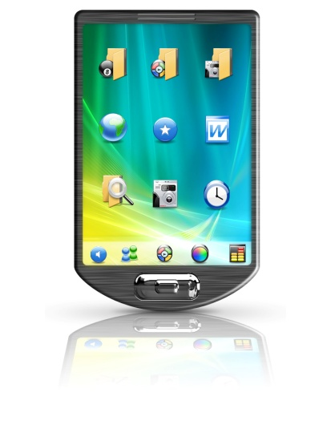
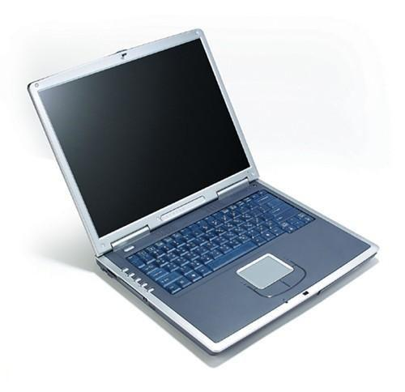
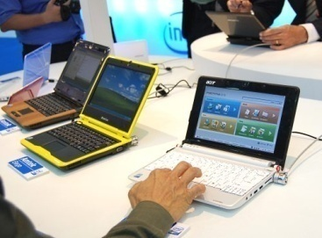
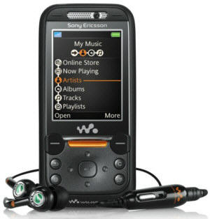
TIPOS DE COMPUTADORES
Palmtop
Netbook
Celular
Computador pessoal (desktop)
Servidor
Workstation
Notebook (laptop)

Slide 9

SISTEMA COMPUTACIONAL
Relação entre o homem (usuário) e o computador (máquina).
Esta relação é feita através de programas (software).

Slide 10
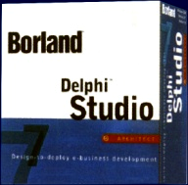
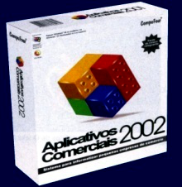

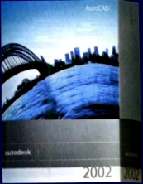
COMPONENTES DO SISTEMA COMPUTACIONAL
Pessoas
Hardware
Software

Slide 11
CONCEITO BÁSICO
Hardware consiste em qualquer maquinário que dá suporte à entrada, ao processamento, ao armazenamento e às atividades de saída de um sistema de informação.
Os componentes de hardware incluem dispositivos que executam as funções de entrada, de processamento, de armazenamento de dados e de saída.

Slide 12
HARDWARE
Armazenamento
Processamento
Entrada
Saída
CPU
CPU

Slide 13
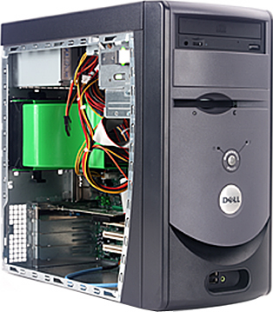
HARDWARE - GABINETE

Slide 14
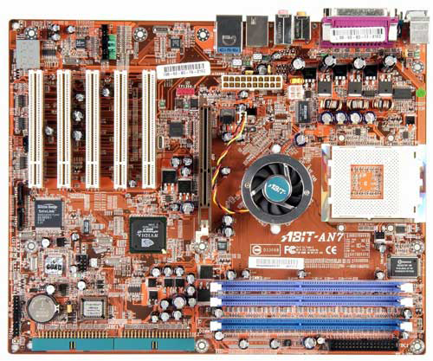
PLACA MÃE

Slide 15
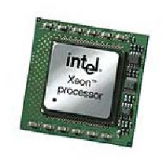
CPU – Unidade Central de Processamento
É onde são processadas as instruções e comandos.
Pode-se dizer que é o “cérebro” do computador.
É quem comanda todas as demais partes da máquina de forma ordenada e rápida.
É onde ocorrem os cálculos e onde as informações são recebidas e processadas para apresentar o resultado exigido.

Slide 16
CPU – Unidade Central de Processamento
A função da CPU consiste em:
  Buscar as instruções na memória, uma de cada vez – fase de leitura;
  Interpretar a instrução – decodificar;
  Buscar os dados onde estiverem armazenados, para trazê-los a CPU;
  Executar a operação com os dados;
  Guardar, se for o caso, o resultado no local definido na instrução;
  Reinicia o processo apanhando nova instrução.

Slide 17
COMPONENTES DA CPU
Unidade lógica e aritmética (ULA)
  Responsável por realizar as operações matemáticas com os dados.
Registradores
  Utilizados para o armazenamento temporário dos dados.
Unidade de controle
  É o dispositivo mais complexo da CPU.
  Responsável pela busca de instruções na memória principal e determinação de seus tipos.
  Controla a ação da ULA.
  Realiza a movimentação de dados e instruções de e para a CPU.

Slide 18
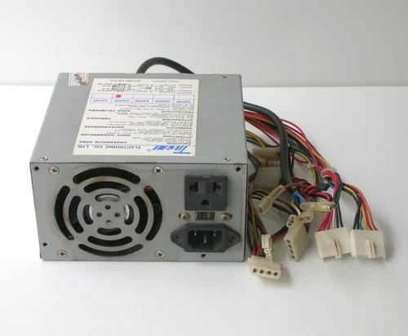
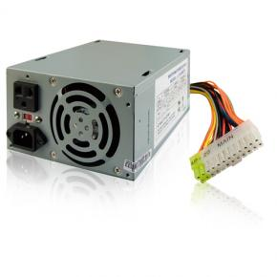
FONTE DE ALIMENTAÇÃO
AT
  Possui uma chave liga/desliga e a saída é um conjunto de dois conectores semelhantes
ATX (ou fonte inteligente)
  Não possui uma chave liga/desliga, seu desligamento é realizado por um pulso enviado através da placa-mãe. Possui um único conector de saída

Slide 19
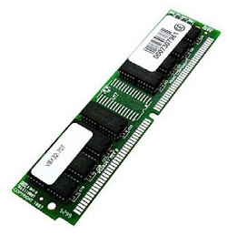
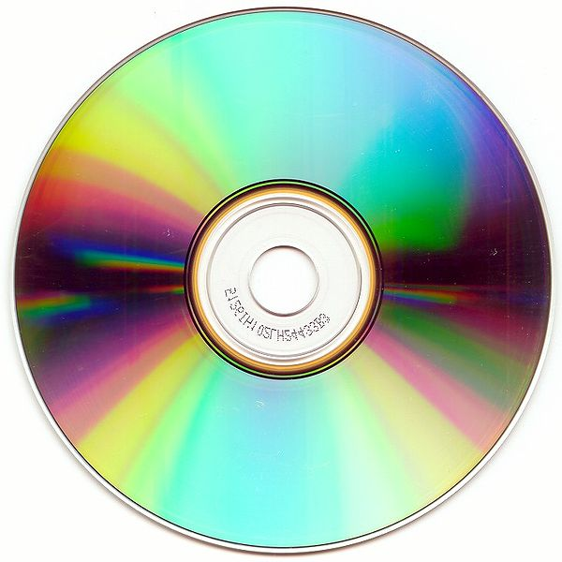
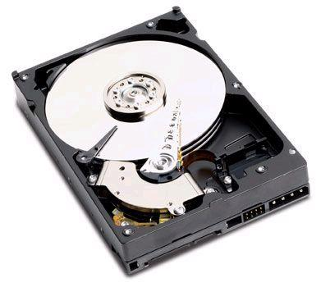
MEMÓRIA
Primária
  É aquela acessada diretamente pela unidade lógica e aritmética
Secundária
  Usada para gravar grande quantidade de dados por um longo período de tempo

Slide 20

MEMÓRIA PRIMÁRIA
RAM (Random Access Memory)
  Volátil
ROM (Read Only Memory)
  Não Volátil
  Conteúdo gravado pelo fabricante.
Cache
  Ponte de acesso entre a memória RAM e o HD
  Sempre que a memória RAM necessita de uma informação que foi solicitada pelo processador, ela tem que procurar essa informação no HD, só que antes ela passa pela cache para ver se esta informação já está armazenada ali.

Slide 21
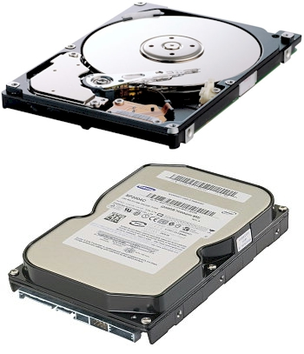
MEMÓRIA SECUNDÁRIA
HD (Hard Disk ou disco rígido)
  Unidade de disco interna.
  Todos os programas utilizados estão gravados no HD
  Responsável por armazenar e executar os dados internos da máquina

Slide 22
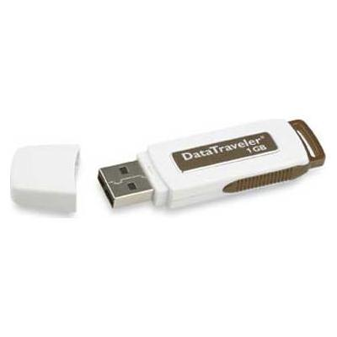
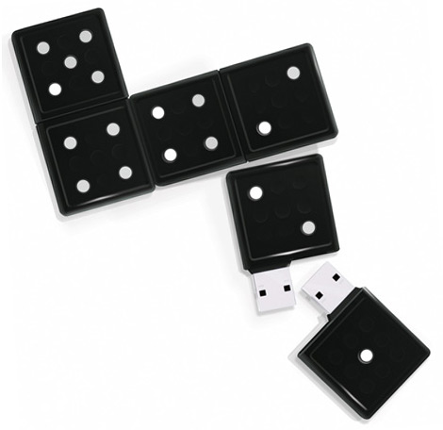
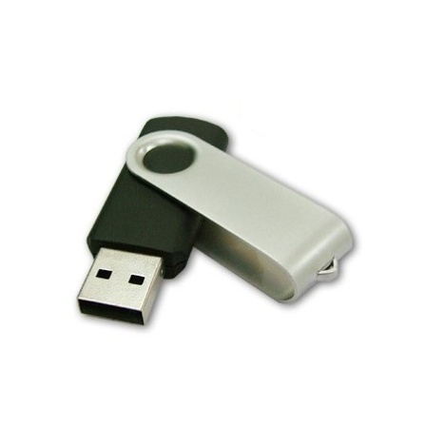
MEMÓRIA SECUNDÁRIA
Pen drive
  Dispositivo de armazenamento constituído por uma memória flash e uma interface USB.
Vantagens em relação ao disquete:
  Mais compactos
  Mais rápidos
  Maior capacidade de armazenamento
  Mais resistentes

Slide 23
MEMÓRIA SECUNDÁRIA
Discos ópticos
  Sua gravação é feita através de pequenos buracos “queimados” por um laser.
  Capacidade de armazenamento do CD é aproximadmente 700MB/80min.
  CD-ROM (Compact Disc – Read Only Memory)
  Somente leitura.
  CD-R (Compact Disc – Recordable)
  Gravável .
  CD-RW (Compact Disc ReWriteable)
  Regravável.

Slide 24
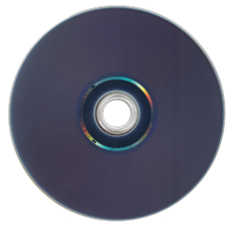
MEMÓRIA SECUNDÁRIA
Discos ópticos
  DVD (Digital Versatile Disc)
  Capacidade de armazenamento do DVD é aproximadmente 4.7GB/120min.
  Blu-ray ou BD (Blu-ray Disc)
  Usado normalmente para vídeo de alta definição e armazenamento de dados de alta densidade.
  Sucessor do DVD.
  Capacidade de armazenamento do blu-ray é aproximadmente 27GB.
  HD-DVD
  Semelhante ao blu-ray
  Capacidade de armazenamento do HD-DVD é aproximadmente 30GB.

Slide 25
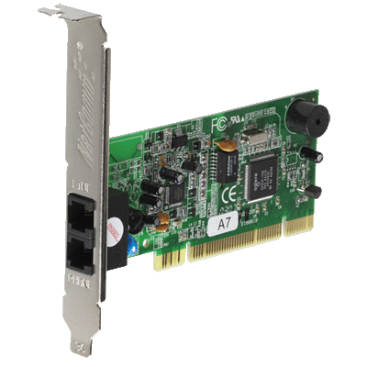
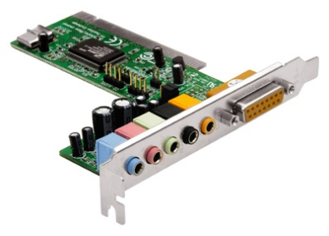
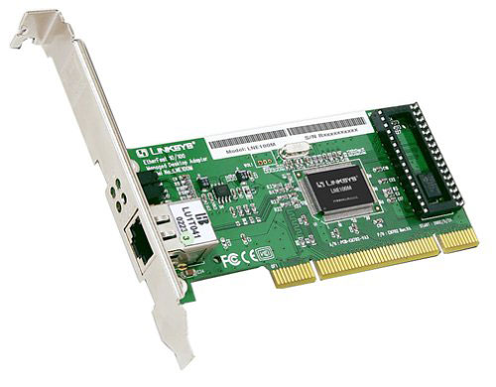
PLACAS DE EXPANSÃO
Permitem que sejam acrescentados novos recursos ao computador
São conectadas a placa mãe através dos slots
Exemplo: placa de som, placa de vídeo e placa de rede

Slide 26
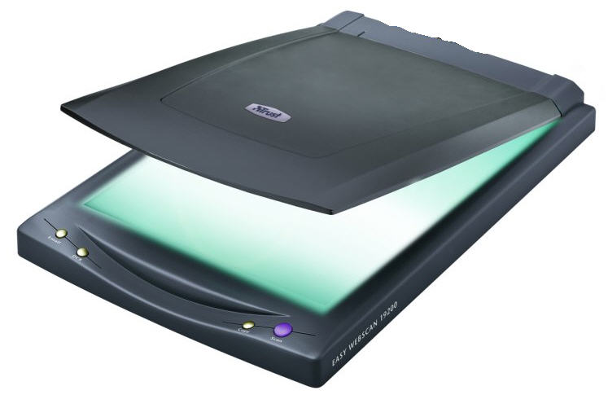
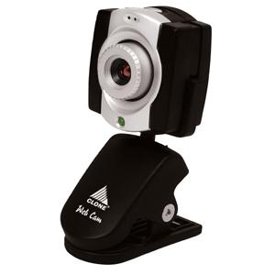
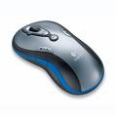
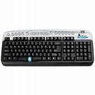
PERIFÉRICOS
Entrada
  Permitem ao computador acessar informações do mundo externo.
  As informações são traduzidas em códigos que possam ser entendidos pela unidade central de processamento (CPU)

Slide 27
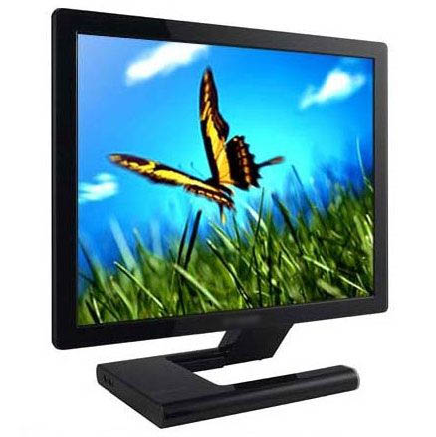
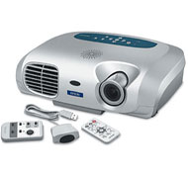
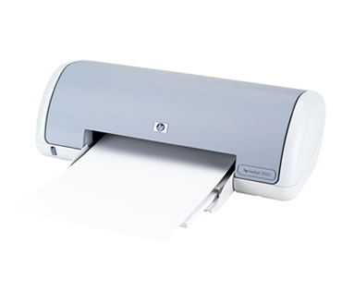
PERIFÉRICOS
Saída
  Convertem impulsos elétricos, permitindo a saída de informações para meios externos e possibilitando sua visualização, armazenamento ou utilização por outro equipamento.

Slide 28
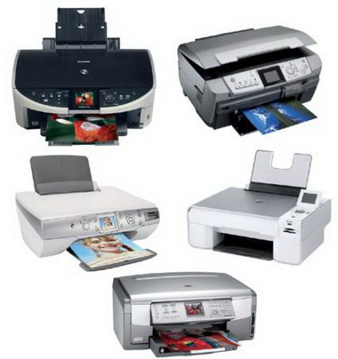
PERIFÉRICOS
Entrada e saída
  Dispositivos que servem tanto para a entrada quanto para a saída de dados em um computador.

Slide 29
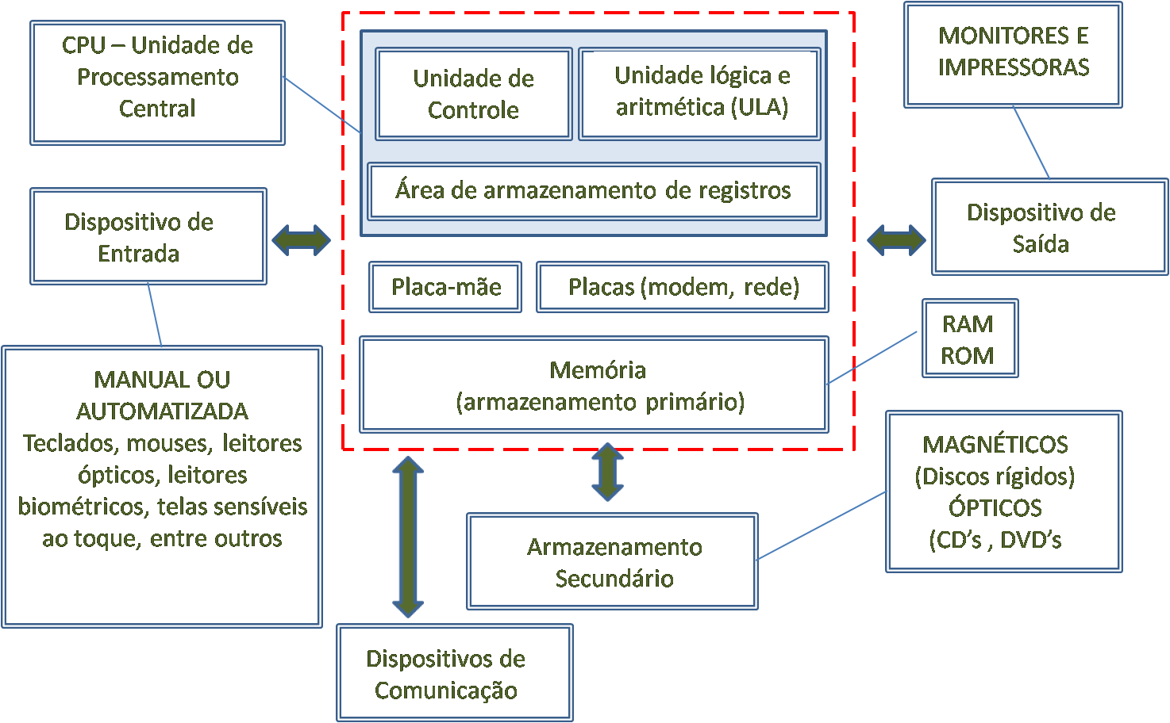
HARDWARE
Fonte:adaptada de Stair & Reynolds pp.63

Slide 30
CARACTERÍSTICAS DE UM COMPUTADOR
Os computadores podem manipular diversos tipos de arquivos (ou dados), incluindo:
  Dados numéricos
  Texto
  Imagens
  Videos
  Som
Todos estes itens são armazenados em sua forma primitiva, ou seja, são representados em sua forma binária (combinações de 0 e 1).

Slide 31
ÁREAS DE UTILIZAÇÃO DOS COMPUTADORES
Negócios
Medicina
Educação
Arqueologia
Engenharia
Direito
Política
Uso doméstico
Entretenimento
…

